Slide 1

Торговля волатильностью
Антонов А.В.
Группа 61Ф
Высшая школа экономики, Москва, 2013
www.hse.ru

Slide 2

Торговля волатильностью
«Чистая» торговля волатильностью основана на умении предсказать будущее значение подразумаеваемой волатильности.
Стратегия управления портфелем, состоящим из опционов, по принципу дельта-нейтрального хеджирования. Управление риском через базовый актив.
Выявление компонентов риска
Время жизни опциона
Область управленческих решений инвестора
Цена исполнения опциона
Цена базового актива
Волатильность
Ставка денежного рынка
Высшая школа экономики, Москва, 2013

Slide 3
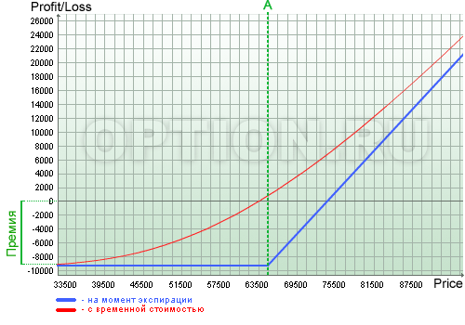
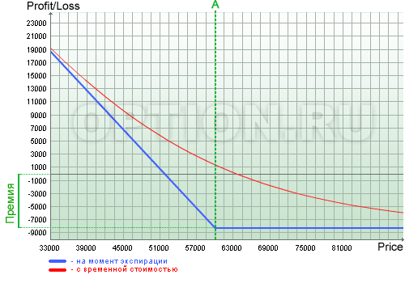
Длинный стрэддл
Стрэддл – опционы Call и Put с одинаковыми ценой и временем исполнения
Высшая школа экономики, Москва, 2013

Slide 4

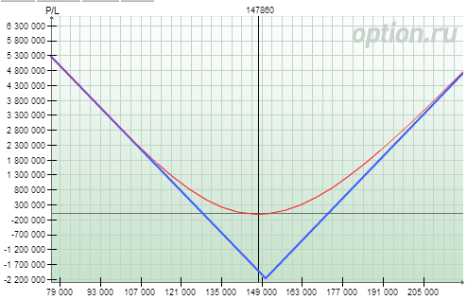
Длинный стрэддл
Дельта портфеля на центральном страйке = 0,
Гамма > 0
Высшая школа экономики, Москва, 2013

Slide 5
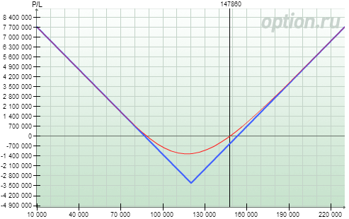
Длинный стрэддл
Рынок вырастает с 1200 до 1500
Чем сильнее вырастает рынок, тем сильнее изменяется Дельта из-за Гамма > 0
Чем больше Дельта, тем больше прибыль.
Выгодны сильные движения рынка
Высшая школа экономики, Москва, 2013

Slide 6
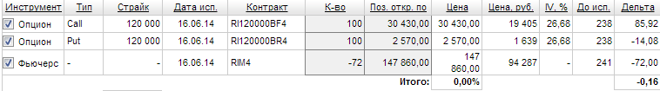
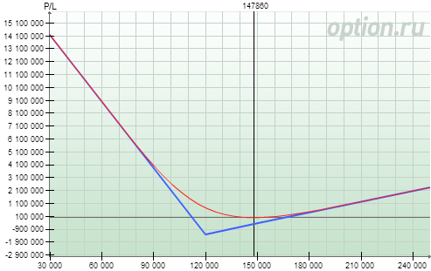
Рехеджирование
Продажа базового актива на росте, покупка – на падении для поддержания дельта-нейтральности портфеля.
Чем больше частота рехеджирования, тем меньше риска и меньше прибыли.
Высшая школа экономики, Москва, 2013

Slide 7
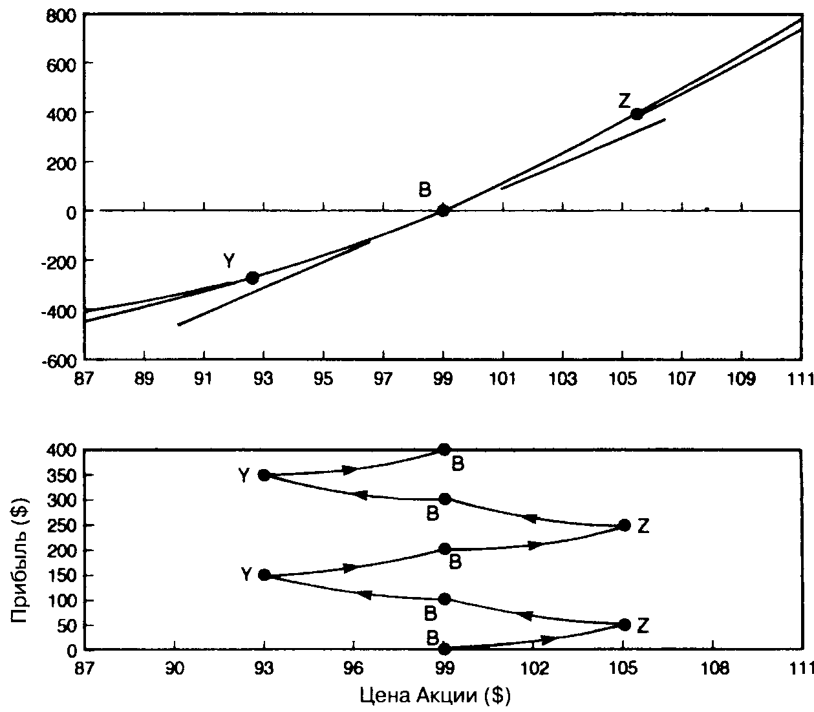
Длинная торговля волатильностью
Идеальный случай – рынок движется от точки Z к точке Y, амплитуда движения и время прибытия в точку известны.
Время работает против покупателя волатильности.
Опционы теряют в стоимости из-за временного распада.
Ограниченный риск при потенциально неограниченной прибыли. Максимальный риск – временная стоимость опционов, уплаченная в начале стратегии.
Высшая школа экономики, Москва, 2013

Slide 8
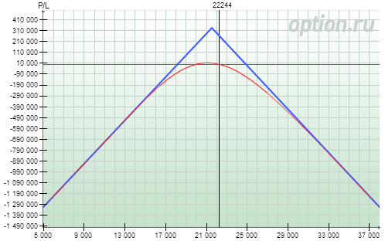
Короткая торговля волатильностью
Идеальный случай для продавца волатильности – рынок стоит на месте.
Для рехеджирования при росте покупается базовый актив, при падении - продается
Время работает на продавца.
Ограниченная прибыль при потенциально неограниченных убытках.
Высшая школа экономики, Москва, 2013

Slide 9
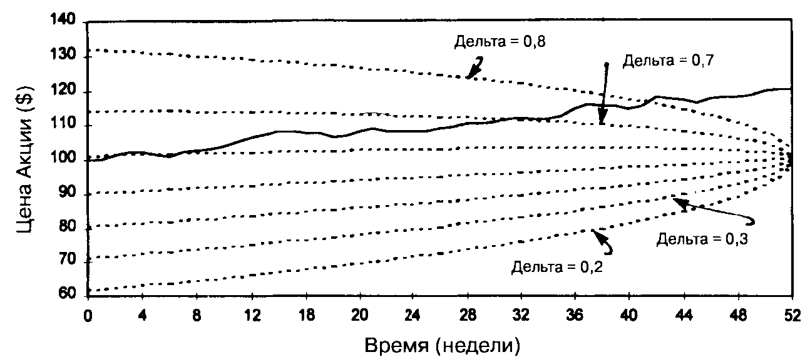
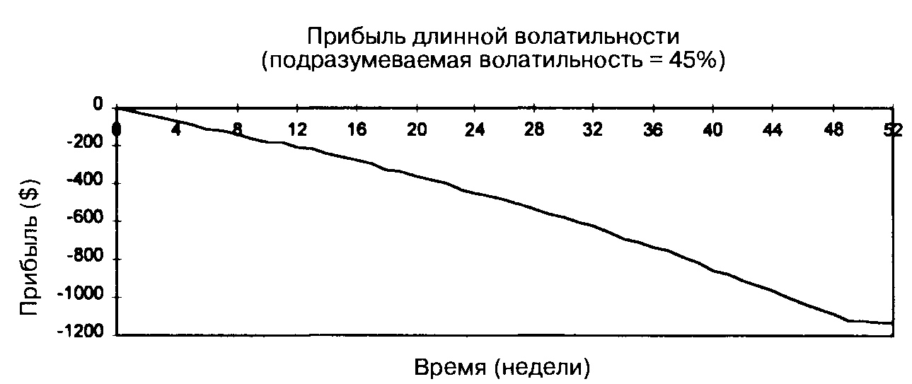
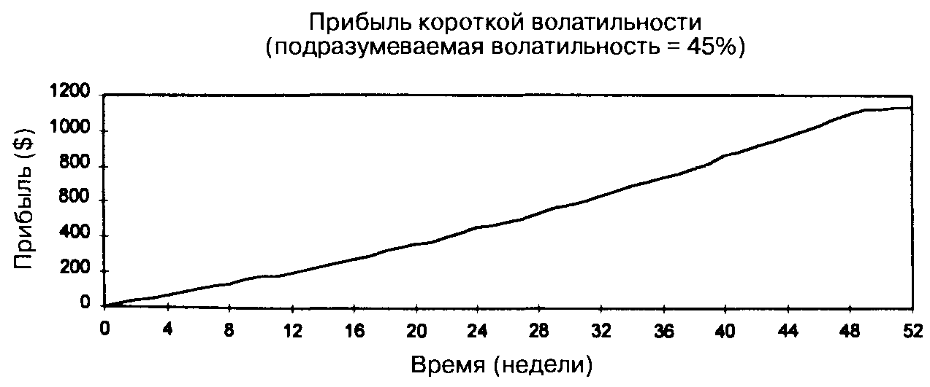
Короткая торговля волатильностью
Действительная волатильность 5%, подразумеваемая волатильность 45%
Высшая школа экономики, Москва, 2013

Slide 10
Манипулирование рынком
Игрок длинной волатильностью заинтересован в том, чтобы опционы исполнялись в деньгах (ITM) или вне денег (OTM).
Чтобы сдвинуть цену акции, вводится большое количество ордеров на покупку или продажу незадолго до наступления срока исполнения.
Торговая стратегия покупки волатильности предполагает покупку базового актива на падающем рынке и продажу на растущем. Но для манипулирования рынком трейдеру нужна прямо противоположная стратегия: чтобы опустить цену, надо продавать, а чтобы поднять цену, надо покупать.
Высшая школа экономики, Москва, 2013

Slide 11
Манипулирование рынком
Игрок короткой волатильностью заинтересован в том, чтобы опционы исполнялись на деньгах (ATM).
Для манипулирования рынком непосредственно перед исполнением опционов ему приходится применять стратегию, противоположную стратегии продавца волатильности.
В обоих случаях трейдеры нарушают правила, которые сохраняют их дельта-нейтральность, и тем самым подвергают себя направленному риску, что может привести к потере огромной суммы денег.
Высшая школа экономики, Москва, 2013

Slide 12
Торговля волатильностью и манипулирование рынком
Самый известный случай – разорение старейшего коммерческого банка Англии Barings Bank в 1995 году.
Трейдер имел гигантскую короткую позицию по волатильности на индексе Никкей-225. Предшествующий этому событию год был один из наиболее стабильных. (±5%)
25 февраля в Японии случилось землетрясение. Руководители фондов недоумевали, почему рынок фьючерсов незамедлительно не упал.
Трейдер осознавал, что требуемое рехеджирование (продажа) может быть столь огромным, что подтолкнёт рынок к ещё большему краху. Тогда он решил попробовать манипулировать вторым в мире по величине рынком ценных бумаг: он стал покупать.
В итоге у него не осталось денег. Убыток составил 860 млн фунт. стерл.
Высшая школа экономики, Москва, 2013

Slide 13

101000, Россия, Москва, Мясницкая ул., д. 20
Тел.: (495) 621-7983, факс: (495) 628-7931
www.hse.ru

